Slide 1
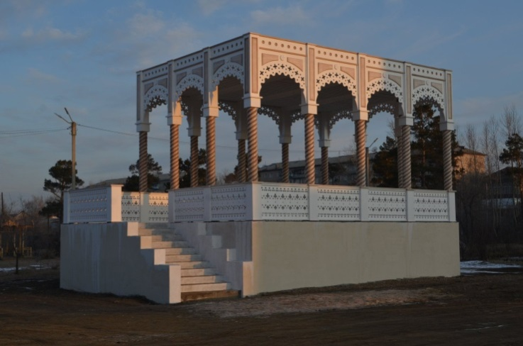
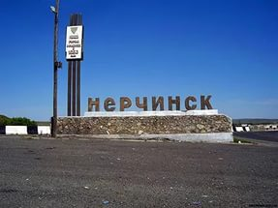
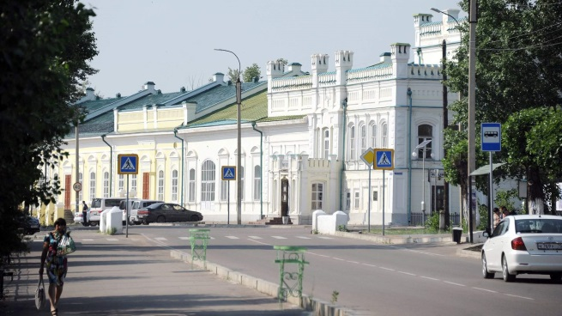
БЮДЖЕТ ДЛЯ ГРАЖДАН
к проекту решения «О бюджете
Нерчинского муниципального округа на 2026 год и плановый период 2027 и 2028 годов

Slide 2

Уважаемые жители Нерчинского района!
«Бюджет для граждан» познакомит вас с положениями решения о бюджете Нерчинского муниципального округа на 2026 год и плановый период 2027 и 2028 годов.
Представленная информация предназначена для широкого круга пользователей и будет интересна и полезна как студентам, педагогам, врачам, молодым семьям, так и муниципальным служащим, пенсионерам и другим категориям населения, так как районный
бюджет затрагивает интересы каждого жителя Нерчинского района. Мы постарались в доступной и понятной форме для граждан, показать основные показатели бюджета Нерчинского района.
«Бюджет для граждан» нацелен на получение обратной связи от граждан, которым интересны современные проблемы финансов в Нерчинском районе.

Slide 3




Что такое бюджет?
Бюджет это — форма образования и расходования денежных средств, предназначенных для финансового обеспечения задач и функций государства и местного самоуправления.
БЮДЖЕТ – ЭТО ПЛАН ДОХОДОВ И РАСХОДОВ
Каждый житель Нерчинского района является участником формирования этого плана с одной стороны как налогоплательщик, наполняя доходы бюджета, с другой - он получает часть расходов как потребитель общественных услуг. Государство расходует поступившие доходы для выполнения своих функций и предоставление общественных (муниципальных) услуг: образование, здравоохранение, культура, спорт, социальное обеспечение, поддержка экономики, гарантии безопасности и правопорядка, защита общественных интересов, гражданских прав и свобод и др.
Граждане — и как налогоплательщики, и как потребители общественных услуг — должны быть уверены в том, что передаваемые ими в распоряжение государства средства используются прозрачно и эффективно, приносят конкретные результаты как для общества в целом, так и для каждой семьи, для каждого человека.

Slide 4

Формирование бюджета осуществлялось на три финансовых года (на очередной финансовый год и плановый период 2027-2028 гг.). Проект решения подготовлен в соответствии с требованиями Бюджетного кодекса Российской Федерации, Налогового кодекса Российской Федерации, Решения Совета Нерчинского муниципального округа от 25.11.2025г. № 45 «О бюджетном процессе в Нерчинском муниципальном округе, Распоряжения администрации муниципального района «Нерчинский район» от 23.10.2025 года №634 «Об одобрении прогноза социально-экономического развития Нерчинского муниципального округа на 2026 год и плановый период 2027-2028 годов», иных законодательных и нормативных правовых актов Российской Федерации, Забайкальского края.

Slide 5










Основные понятия
Выплачиваемые из бюджета денежные средства называются РАСХОДАМИ БЮДЖЕТА
Поступающие в бюджет денежные средства являются ДОХОДАМИ БЮДЖЕТА
НАЛОГИ – часть доходов граждан и организаций, которые они обязаны заплатить государству (например, налог на доходы физических лиц, налог на прибыль, налог на имущество физических лиц, земельный налог, транспортный налог и др.)
НЕНАЛОГОВЫЕ ДОХОДЫ – платежи в виде штрафов, санкций за нарушение законодательства, платежи за пользование имуществом государства, средства самообложения граждан, доходы от оказания платных услуг
БЕЗВОЗМЕЗДНЫЕ ПОСТУПЛЕНИЯ – средства, которые поступают в бюджет безвозмездно (денежные средства, поступающие из вышестоящего бюджета (например, дотация из краевого бюджета), а также безвозмездные перечисления от физических и юридических лиц)
на культуру, киноматографию
на жилищно-коммунальное хозяйство
на образование
на физическую культуру и спорт
на общегосударственные вопросы
на национальную экономику
на обслуживание муниципального долга

Slide 6

Основные понятия
ДОХОДЫ < РАСХОДЫ = ДЕФИЦИТ БЮДЖЕТА
НЕДОСТАЮЩИЕ СРЕДСТВА БЕРУТ В ДОЛГ ИЛИ ИЗ НАКОПЛЕНИЙ
ДОХОДЫ > РАСХОДЫ = ПРОФИЦИТ БЮДЖЕТА
ИЗЛИШКИ СРЕДСТВ НАПРАВЛЯЮТ
В НАКОПЛЕНИЯ
Проект бюджета составлен на очередной финансовый год и плановый период 2027 и 2028 годов.
Очередной финансовый год – год, на который составляется проект бюджета (например 2026 год)

Slide 7
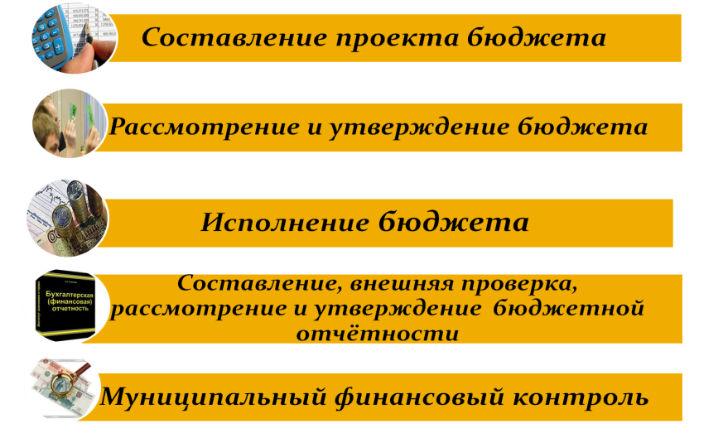
Этапы формирования бюджета

Slide 8
БЮДЖЕТНЫЙ ПРОЦЕСС
Представляет собой деятельность органов местного самоуправления округа по составлению и рассмотрению проекта бюджета, утверждению и исполнению бюджета, внешней проверке, рассмотрению и составлению отчета об исполнении бюджета и его утверждению
ЭТАПЫ БЮДЖЕТНОГО ПРОЦЕССА
1. Разработка проекта бюджета
3. Утверждение проекта бюджета
5. Рассмотрение и утверждение отчета об исполнении бюджета
2. Рассмотрение проекта бюджета
4. Исполнение бюджета
Бюджетный год
Бюджетный период

Slide 9






ГРАЖДАНИН,
ЕГО УЧАСТИЕ В БЮДЖЕТНОМ ПРОЦЕССЕ
ГРАЖДАНИН
как налогоплательщик
Помогает формировать доходную часть бюджета
ГРАЖДАНИН
как получатель социальных гарантий
Получает социальные гарантии (образование, здравоохранение, жилищно-коммунальное хозяйство, культура, физическая культура и спорт, социальные льготы и другие направления социальных гарантий населению) – расходная часть бюджета
Граждане – как налогоплательщики, и как потребители муниципальных услуг – должны быть уверены в том, что передаваемые ими в распоряжение муниципального образования средства используются прозрачно и эффективно, приносят конкретные результаты как для общества в целом, так и для каждой семьи, для каждого человека

Slide 10

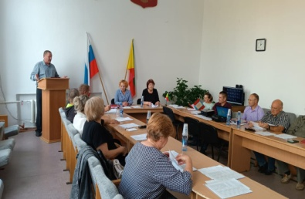
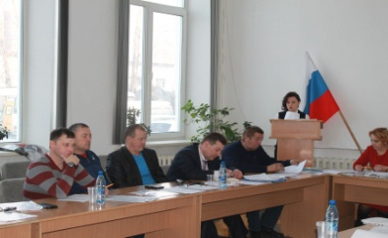
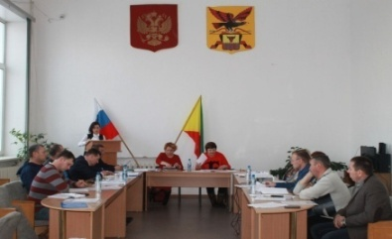

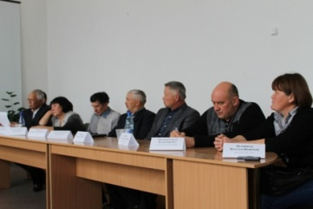
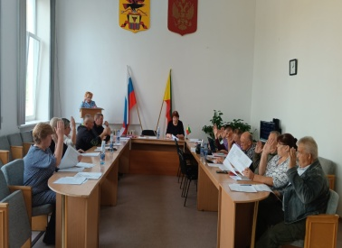
ВОЗМОЖНОСТИ ВЛИЯНИЯ ГРАЖДАНИНА
НА СОСТАВ БЮДЖЕТА
Публичные обсуждения муниципальных программ Нерчинского района
(размещаются на сайте ОМСУ)
Публичные слушания по проекту бюджета Нерчинского муниципального округа (районного бюджета)
(проходят ежегодно в декабре)
Публичные слушания по отчету об исполнении бюджета муниципального района «Нерчинский район» (районного бюджета)

Slide 11

На чем основывается проект бюджета округа?
Проект бюджета Нерчинского муниципального округа составляется и утверждается на очередной финансовый год и плановый период.
Составление проекта бюджета округа основывается на
Бюджетном послании Президента Российской Федерации
Основных направлениях бюджетной и налоговой политики Министерства финансов
Основных направлениях бюджетной и налоговой политики Нерчинского округа
Прогнозе социально-экономического развития Нерчинского округа
Муниципальных программах Нерчинского округа

Slide 12

Основные показатели прогноза социально-экономического развития Нерчинского округа на 2026 год и плановый период 2027-2028 годов
Наименование | Единица измерения | 2024 год отчет | 2025 год оценка | 2026 год | 2027 год | 2028 год
1 | 2 | 3 | 4 | 5 | 6 | 7
1.Объем отгруженных товаров собственного производства, выполненных работ и услуг собственными силами | млн.руб. | 1324,5 | 1582,7 | 1835,9 | 1794,2 | 1444,5
2.Среднесписочная численность работников организаций | чел. | 4335 | 4470 | 4522 | 4534 | 4537
3.Среднемесячная заработная плата одного работающего | руб. | 62137,6 | 75014,9 | 84238,2 | 92214,4 | 100158,0
4.Фонд начисленной заработной платы работников организаций - всего | млн.руб. | 3232,4 | 4023,8 | 4571,1 | 5017,2 | 5453,0

Slide 13
Основные характеристики бюджета Нерчинского муниципального округа на 2026 год и плановый период 2027 и 2028 годов
(тыс. рублей)
№ П/П | Наименование показателей | 2026 год | 2027 год | 2028 год
1 | 2 | 3 | 4 | 5
1 | ДОХОДЫ | 1657566,9 | 1480450,2 | 1432696,1
 | из них:
1.1. | Собственные | 611403,5 | 686840,6 | 732468,6
2 | РАСХОДЫ | 1 654 944,6 | 1477827,9 | 1430073,3
3 | Дефицит /профицит (+/-) | +2622,3 | +2622,3 | +2622,3

Slide 14
Доходы бюджета
Доходы бюджета – безвозмездные и безвозвратные поступления денежных средств в бюджет
НАЛОГОВЫЕ ДОХОДЫ
НЕНАЛОГОВЫЕ ДОХОДЫ
БЕЗВОЗМЕЗДНЫЕ ПОСТУПЛЕНИЯ
Поступления от уплаты налогов, установленных Налоговым кодексом Российской Федерации, например:
налог на доходы физических лиц;
налоги на товары;
земельный налог;
налог на имущество физических лиц;
налог на добычу полезных ископаемых;
другие.
Поступления от уплаты других пошлин и сборов, установленных законодательством Российской Федерации, а также штрафов за нарушение законодательства, например:
доходы от использования имущества;
доходы от оказания платных услуг;
штрафы за нарушение законодательства о налогах и сборах;
другие.
Поступления от других бюджетов (межбюджетные трансферты), организаций, граждан (кроме налоговых и неналоговых доходов)

Slide 15
Межбюджетные трансферты (безвозмездные поступления) – это средства одного бюджета бюджетной системы РФ, перечисляемые другому бюджету бюджетной системы РФ
Формы межбюджетных трансфертов
Субсидии – бюджетные средства, предоставляемые бюджету другого уровня бюджетной системы РФ, в целях софинансирования расходных обязательств, возникающих при выполнении полномочий органов местного самоуправления по вопросам местного значения
Субвенции – бюджетные средства, предоставляемые бюджету другого уровня бюджетной системы РФ на безвозмездной и безвозвратной основах на осуществление определенных целевых расходов, возникающих при выполнении полномочий РФ, переданных для осуществления органам государственной власти другого уровня бюджетной системы РФ
Дотации – межбюджетные трансферты, предоставляемые на безвозмездной и безвозвратной основе без установления направлений и (или) условий их использования

Slide 16
Объем межбюджетных трансфертов Нерчинского муниципального округа на 2026, на 2027 год и 2028 год
(тыс. рублей)
Наименование | Запланировано на 2026г. | Запланировано на 2027г. | Запланировано на 2028г.
ИТОГО | 1 046 163,4 | 793 609,6 | 700 227,5
в том числе:
Дотации | 194 985,1 | 137 966,0 | 119 881,1
Субсидии | 145 424,2 | 47 826,6 | 50 000,0
Субвенции | 561 847,0 | 532 119,7 | 514 922,0
Иные межбюджетные трансферты | 143 907,1 | 75 697,3 | 15 424,4

Slide 17
ДОХОДЫ
бюджета Нерчинского района на 2026 год и плановый период 2027 и 2028 годов
(тыс. руб.)
Наименование доходов | План на 2026г. | План на 2027г. | План на 2028г.
1 | 2 | 3 | 4
Налог на прибыль, доходы | 431 827,1 | 483 947,2 | 536 787,1
Налог на доходы физических лиц | 431 827,1 | 483 947,2 | 536 787,1
Акцизы | 34 636,1 | 46 580,0 | 48 619,9
Туристический налог | 287,0 | 332,0 | 378,0
Налоги на совокупный доход | 18 840,14 | 19 999,0 | 21 838,4
Налог, взимаемый в связи с применением упрощенной системы налогообложения | 13 213,1 | 14 148,0 | 15 753,4
Единый сельскохозяйственный налог | 117,0 | 121,0 | 125,0
Налог, взимаемый в связи с применением патентной системы налогообложения | 5 510,0 | 5 730,0 | 5 960,0
Налоги на имущество | 11 563,0 | 12 025,0 | 12 500,0
Налог на имущество физических лиц | 6 058,0 | 6 300,0 | 6 550,0
Земельный налог | 5 505,0 | 5 725,0 | 5 950,0
Налог на добычу прочих полезных ископаемых | 77 643,6 | 87 348,5 | 75 182,3
Государственная пошлина | 13 657,0 | 13 794,0 | 13 973,0
17

Slide 18
(тыс. руб.)
1 | 2 | 3 | 4
Доходы от использования имущества, находящегося в муниципальной собственности | 14 459,8 | 14 553,5 | 14 648,5
Арендная плата за землю | 5 529,8 | 5 623,5 | 5 718,5
Аренда имущества | 8 210,0 | 8 210,0 | 8 210,0
Доходы от сдачи в аренду имущества, составляющего казну | 720,0 | 720,0 | 720,0
Доходы от реализации имущества | 1 050,0 | 500,0 | 500,0
Доходы от продажи земельных участков | 840,0 | 873,6 | 908,5
Прочие доходы от оказания платных услуг | 5 259,8 | 5 490,8 | 5 732,8
Штрафы, санкции, возмещение ущерба | 720,0 | 750,0 | 780,0
Прочие неналоговые доходы | 620,0 | 620,0 | 620,0
Итого собственных доходов | 611 403,5 | 686 840,6 | 732 468,5
Дотации на выравнивание бюджетной обеспеченности | 194 985,1 | 137 966,0 | 119 881,1
Субсидии бюджетам субъектов РФ | 145 424,2 | 47 826,6 | 50 000,0
Субвенции бюджетам субъектов РФ | 561 847,0 | 532 119,7 | 514 922,0
Иные межбюджетные трансферты | 143 907,1 | 75 697,3 | 15 424,4
ВСЕГО ДОХОДОВ: | 1 657 566,9 | 1 480 450,2 | 1 432 696,0

Slide 19
Структура собственных доходов бюджета
Нерчинского района на 2024-2026 годы

Slide 20
КАК КЛАССИФИЦИРУЮТСЯ РАСХОДЫ БЮДЖЕТА?
Расходы бюджета – выплачиваемые из бюджета денежные средства, за исключением средств, являющихся источниками финансирования дефицита бюджета, и направляемые на финансовое обеспечение задач и функций государства и местного самоуправления.
Формирование расходов бюджетов бюджетной системы Российской Федерации осуществляется в соответствии с расходными обязательствами, обусловленными установленным законодательством Российской Федерации разграничением полномочий федеральных органов государственной власти, органов государственной власти субъектов Российской Федерации и органов местного самоуправления, исполнение которых согласно законодательству Российской Федерации, международным и иным договорам и соглашениям должно происходить в очередном финансовом году (очередном финансовом году и плановом периоде) за счет средств соответствующих бюджетов.
классификация отражает направление средств бюджета на выполнение основных функций государства (раздел-подраздел-целевые статьи-виды расходов)
Классификация расходов
по признакам
Классификация расходов бюджета непосредственно связана со структурой управления, она отображает группировку юридических лиц, получающих бюджетные средства (главные распорядители средств бюджета)
Функциональная
Ведомственная
Экономическая
Классификация показывает деление расходов на текущие и капитальные, а также на выплату заработной платы, на материальные затраты, на приобретение товаров и услуг

Slide 21

Программное планирование
Бюджета Нерчинского муниципального округа
30 муниципальных программ
Профилактика безнадзорности и правонарушений среди несовершеннолетних в муниципальном районе «Нерчинский район»
Реализация молодежной политки и развитие физической культуры и спорта в муниципальном района «Нерчинский район»
Профилактика, предупреждение правонарушений и употребления наркотических средств в муниципальному районе «Нерчинский район»
Старшее поколение и социальная поддержка инвалидов в муниципальном района «Нерчинский район»
Комплексное развитие сельских территорий муниципального района «Нерчинский район»
Поддержка и развитие агропромышленного комплекса муниципального района «Нерчинский район»
Развитие культуры и туризма в муниципальном районе «Нерчинский район»
Развитие системы образования муниципального района «Нерчинский район»
Развитие инфраструктуры детского образовательно-оздоровительного лагеря «Солнечный» муниципального района «Нерчинский район»
Управление и распоряжение муниципальной собственностью муниципального района «Нерчинский район»
Совершенствование муниципального управления муниципального района «Нерчинский район»
Комплексная поддержка и развитие муниципального автономного учреждения «Редакция газеты «Нерчинская звезда»
Профилактика терроризма и экстремизма на территории муниципального района «Нерчинский район»
Обеспечение пожарной безопасности на территории муниципального района «Нерчинский район»
Повышение безопасности дорожного движения
Комплексное развитие систем коммунальной инфраструктуры муниципального района «Нерчинский район»
Профилактика терроризма и экстремизма, а также минимизация и (или) ликвидация последствий проявлений терроризма и экстремизма на территории городского поселения «Нерчинское»
Комплексного развития транспортной инфраструктуры городского поселения «Нерчинское»
Формирование законопослушного поведения участников дорожного движения в городском поселении «Нерчинское»
Поддержка и развитие малого и среднего предпринимательства в городском поселении «Нерчинское»
Муниципальная адресная программа по проведению капитального ремонта муниципального жилищного фонда городского поселения «Нерчинское»
Муниципальная программа капитального ремонта общего имущества в многоквартирных домах, расположенных на территории городского поселения «Нерчинское»
Энергосбережение и повышение энергетической эффективности в городском поселении «Нерчинское»
Модернизация объектов коммунальной инфраструктуры городского поселения «Нерчинское»
Комплексное благоустройство городского поселения «Нерчинское»
Обеспечение жильем молодых семей, проживающих на территории городского поселения «Нерчинское»
Социальная поддержка ветеранов и инвалидов, проживающих на территории городского поселения «Нерчинское»
Демографическое развитие городского поселения «Нерчинское»
Поддержка социально ориентированных некоммерческих организаций в городском поселении «Нерчинское»
Обеспечение жильем молодых семей, проживающих на территории городского поселения «Приисковское»
В качестве непрограммных расходов –глава муниципального образования, центральный аппарат, руководитель, аудитор контрольного органа, организация и проведение мероприятий по содержанию безнадзорных животных, , организация льготного проезда, администрирование государственных полномочий, ремонт улично-дорожной сети, осуществление полномочий по составлению списков в присяжные заседатели, строительство, реконструкция и капитальный ремонт и ремонт автомобильных дорог общего пользования местного значения.

Slide 22












Положительные аспекты перехода на программный формат
бюджета – достижение результатов реализации муниципальных
программ округа с возможностью оптимизации затрат
Создание единой системы муниципальных программ
Соисполнители, участники программы
Ответственный исполнитель муниципальной программы
Соисполнители, участники программы
Мероприятия муниципальной программы
ЦЕЛЬ: ДОСТИЖЕНИЕ ЦЕЛЕВЫХ ПОКАЗАТЕЛЕЙ
реализации муниципальной программы
Решения по результатам мониторинга реализации муниципальных программ
внесение изменений и дополнений в муниципальную программу в части корректировки показателей, сроков реализации мероприятий;
сокращение бюджетных ассигнований на реализацию муниципальной программы (подпрограмм, мероприятий);
дальнейшая реализация муниципальной программы в плановом объеме

Slide 23
Переход на формирование и выполнение муниципального задания казенными, бюджетными и автономными учреждениями района в новых условиях
Бюджетный кодекс РФ (статья 69.2)
Обеспечение выполнения государственного задания рассчитывается с учетом нормативных затрат на оказание государственных (муниципальных) услуг физическим или юридическим лицам и нормативных затрат на содержание государственного (муниципального) имущества
Постановление Правительства Забайкальского края от 05.02. 2015 года № 45 «Об утверждении порядка формирования, ведения и утверждения ведомственных перечней государственных услуг и работ, оказываемых и выполняемых государственными учреждениями Забайкальского края»
Постановление Правительства Забайкальского края от 17.11. 2015 года №556 «О порядке формирования государственного задания на оказание государственных услуг (выполнение работ) в отношении государственных учреждений Забайкальского края и о финансовом обеспечении выполнения государственного задания»
Распоряжение администрации Забайкальского края от 30.12.2011 года № 14075 «Об утверждении примерной формы соглашения о порядке и условий предоставления субсидий на финансовое обеспечение выполнение муниципального задания»

Slide 24




Меры по повышению эффективности, результативности и оптимизации бюджетных расходов
Повышение эффективности предоставления муниципальных
услуг на основе ведомственного
перечня работ (услуг)
Дальнейшая реализация принципа формирования бюджетов на основе муниципальных программ
Совершенствование системы муниципальных закупок
в рамках работы государственного казенного учреждения
«Забайкальский центр государственных закупок»
Увеличение доходов от платных услуг и
замещение ими бюджетных ассигнований

Slide 25
Нормативные правовые основы подключения муниципального района и поселений к интегрированной информационной системе управления общественными финансами «Электронный бюджет»
Формирование и ведение Ведомственных перечней государственных (муниципальных) услуг и работ, оказываемых и выполняемых государственными учреждениями субъектов РФ (муниципальными учреждениями)
Постановление Правительства РФ от 26.02.2014 г.№151
Приказ Минфина России от 29.12.2014 г.№ 174н
Формирование предложений о внесении изменений в Базовые (отраслевые) перечни
Приказ Минфина России от 26.03.2015 г.№ 48н
Формирование и ведение реестра участников бюджетного процесса, а также юридических лиц, не являющихся участниками бюджетного процесса
Приказ Минфина России от 23.12.2014 г.№ 163н
О порядке формирования, ведения и утверждения ведомственных перечней муниципальных услуг и работ, оказываемых и выполняемых муниципальными учреждениями Нерчинского района
Постановление администрации Нерчинского района №132 от 31.12.2015 г.

Slide 26










РАСХОДЫ БЮДЖЕТА МУНИЦИПАЛЬНОГО РАЙОНА ПО РАЗДЕЛАМ БЮДЖЕТНОЙ КЛАССИФИКАЦИИ БЮДЖЕТОВ НА 2026 ГОД
0100 Общегосударственные вопросы 192627,3 тыс. руб.
0300 Национальная безопасность и правоохранительная деятельность 6391,9 тыс. руб.
1000 Социальная политика 33048,6 тыс. руб.
0500 Жилищно-коммунальное хозяйство
137 170,3 тыс. руб.
0400 Национальная экономика 113466,4 тыс. руб.
РАСХОДЫ бюджета Нерчинского муниципального округа
всего
1 654 944,6 тыс. руб.
0700 Образование
1105139,1 тыс. руб.
1300 Обслуживание государственного и муниципального долга 13,1 тыс. руб.
0800 Культура и кинематография
60992,7 тыс. руб.
1200 Средства массовой информации 935,0 тыс. руб.
1100 Физическая культура и спорт 600,0 тыс. руб.

Slide 27
Расходы бюджета Нерчинского муниципального округа
на 2026 год и плановый период на 2027 и 2028 годы
(тыс. руб.)
Коды клас-сифи-кации | Наименование показателей | Плановые назначения на 2026 год | Плановые назначения на 2027 год | Плановые назначения на 2028 год
1 | 2 | 3 | 4 | 5
0100 | ОБЩЕГОСУДАРСТВЕННЫЕ ВОПРОСЫ | 192627,3 | 193063,0 | 193014,7
0102 | Функционирование высшего должностного лица субъекта Российской Федерации и муниципального образования | 1506,9 | 1506,9 | 1506,9
0103 | Функционирование законодательных (представительных) органов государственной власти и представительных органов муниципальных образований | 2933,9 | 2933,9 | 2933,9
0104 | Функционирование местных администраций | 46539,4 | 47004,7 | 46956
0105 | Судебная система | 34,6 | 5 | 5,4
0106 | Обеспечение деятельности финансовых, налоговых и таможенных органов и органов финансового (финансово-бюджетного) надзора | 7226,9 | 7226,9 | 7226,9
0113 | Другие общегосударственные вопросы | 134385,6 | 134385,6 | 134385,6
0300 | НАЦИОНАЛЬНАЯ БЕЗОПАСНОСТЬ И ПРАВООХРАНИТЕЛЬНАЯ ДЕЯТЕЛЬНОСТЬ | 9157,2 | 9157,2 | 9157,2
0309 | Предупреждение и ликвидация чрезвычайных ситуаций и стихийных бедствий | 5573,6 | 5573,6 | 5573,6
0310 | Защита населения и территории от чрезвычайных ситуаций природного и техногенного характера, пожарная безопасность | 3583,6 | 3583,6 | 3583,6
27

Slide 28
(тыс. руб.)
1 | 2 | 3 | 4 | 5
0400 | НАЦИОНАЛЬНАЯ ЭКОНОМИКА | 113466,4 | 99121,3 | 106039,7
0405 | Сельское хозяйство | 11434,6 | 7089,8 | 7090,2
0409 | Дорожное хозяйство (дорожные фонды) | 101705,8 | 91702,0 | 98620,0
0412 | Другие вопросы в области национальной экономики | 309,5 | 309,5 | 309,5
0500 | ЖИЛИЩНО-КОММУНАЛЬНОЕ ХОЗЯЙСТВО | 137170,3 | 5056,4 | 5056,4
0502 | Модернизация объектов коммунальной инфраструктуры | 137170,3 | 5056,4 | 5056,4
0700 | ОБРАЗОВАНИЕ | 1105139,1 | 1076012,7 | 1020261,5
0701 | Дошкольное образование | 286465,5 | 269952,4 | 264791,3
0702 | Общее образование | 725443,7 | 713269,3 | 666534,8
0703 | Дополнительное образование детей | 45783,4 | 45783,4 | 45783,4
0707 | Молодежная политика и оздоровление детей | 221,0 | 221,0 | 221,0
0709 | Другие вопросы в области образования | 47225,4 | 46782,4 | 42924,1
0800 | КУЛЬТУРА И КИНЕМАТОГРАФИЯ | 60992,7 | 60992,7 | 60992,7
0801 | Культура | 59852,7 | 59852,7 | 59852,7
0804 | Другие вопросы в области культуры, кинематографии | 1140,0 | 1140,0 | 1140,0
1000 | СОЦИАЛЬНАЯ ПОЛИТИКА | 33048,6 | 30891,4 | 31531,3
1001 | Пенсионное обеспечение | 8812,0 | 8812,0 | 8812,0
1003 | Социальное обеспечение населения | 5964,5 | 5130,9 | 6214,3
1004 | Охрана семьи и детства | 17460,1 | 16136,5 | 15693,0
1006 | Другие вопросы в области социальной политики | 812,0 | 320,0 | 320,0
1100 | ФИЗИЧЕСКАЯ КУЛЬТУРА И СПОРТ | 600,0 | 600,0 | 600,0
1101 | Физическая культура | 600,0 | 600,0 | 600,0
1200 | СРЕДСТВА МАССОВОЙ ИНФОРМАЦИИ | 935,0 | 935,0 | 935,0
1202 | Периодическая печать и издательства | 935,0 | 935,0 | 935,0

Slide 29
(тыс. руб.)
1 | 2 | 3 | 4 | 5
1300 | ОБСУЖИВАНИЕ МУНИЦИПАЛЬНОГО ДОЛГА | 13,1 | 7,8 | 5,0
 | ВСЕГО : | 1 654 944,6 | 1 477 827,9 | 1 430 073,7

Slide 30
Удельный вес расходов по отраслям в общем объеме расходов бюджета муниципального района «Нерчинский район» на 2026 год
Расходы

Slide 31
Контактная информация
«Бюджет для граждан»
Подготовлен Комитетом по финансам администрации муниципального района «Нерчинский район»
Забайкальского края
Адрес: 673400, г.Нерчинск, Забайкальский край, ул. Шилова, д.3 ,
Телефон: 8(30242) 4-13-09 , 4-12-57,
Адрес электронной почты: rfonerchinsk@yandex.ru

